Slide 1
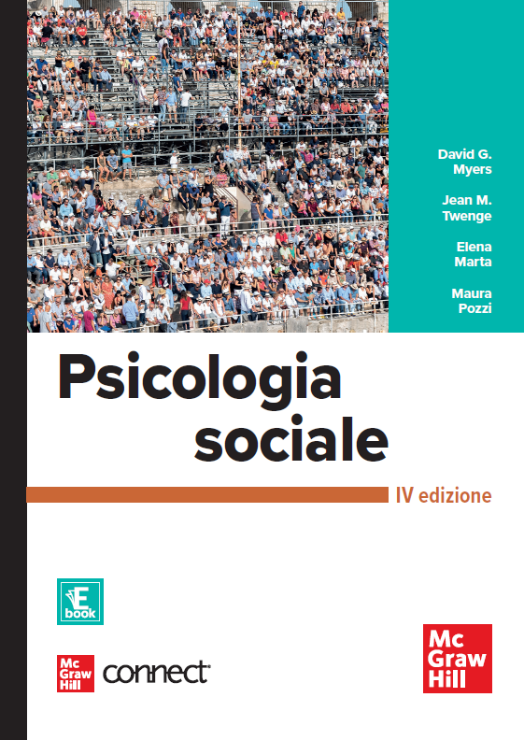
Capitolo 4
Percezione
sociale

Slide 2
Riflessioni preliminari
Come giudichiamo i nostri mondi sociali, consciamente e inconsciamente?
Come percepiamo i nostri mondi sociali?
Come spieghiamo i nostri mondi sociali?
Che importanza hanno le nostre convinzioni sociali?
Che cosa possiamo concludere sulle credenze e sui giudizi sociali?

Slide 3
La percezione del mondo sociale
La ricerca scientifica ha dimostrato chiaramente che impressioni, supposizioni e pregiudizi guidano le percezioni, le interpretazioni e i ricordi.
Percezione sociale: insieme dei processi che vengono usati dalle persone per formarsi una rappresentazione cognitiva degli altri e per capirli.
Rappresentazione cognitiva: corpo di conoscenze accumulatosi nella nostra memoria relativamente a persone, gruppi e situazioni.
I processi di percezione sociale si basano in primo luogo sull’osservazione degli elementi della percezione stessa. Tali elementi si collocano in tre ambiti: persona o gruppo sociale, situazione e comportamento.

Slide 4
Il principio di fondo è che si risponde alla realtà non per come essa è ma per come la si interpreta e la formazione delle impressioni è il processo che si attua quando si integrano varie fonti informative in merito a una persona al fine di formare un giudizio sociale complessivo di quella persona. Contribuiscono alla formazione delle prime impressioni:
L’avvenenza di una persona, il suo aspetto fisico e alcuni tratti somatici
La comunicazione non verbale, ossia le informazioni inviate e ricevute attraverso i gesti, le espressioni, il tono di voce e i movimenti del corpo.
Il comportamento delle persone.
Gli indizi che si utilizzano nella formazione delle prime impressioni sono quelli che si considerano più salienti, ossia che sono più facilmente e rapidamente richiamati alla memoria, o quelli che si possono associare con maggior facilità.

Slide 5
Come giudichiamo i nostri mondi sociali, consapevolmente e inconsapevolmente?
Secondo Daniel Kahneman, premio Nobel, abbiamo due sistemi cerebrali:
Sistema 1, elaborazione automatica: il modo di pensare intuitivo, automatico, inconscio e veloce, noto anche come "intuizione" o "sensazione viscerale".
Sistema 2, elaborazione controllata: il modo di pensare deliberato, controllato, consapevole e più lento.
Il sistema 1 influenza le nostre azioni più di quanto immaginiamo e ci rendiamo conto.

Slide 6
Priming: attivazione di particolari associazioni nella memoria.
Può influenzare un altro pensiero o addirittura un'azione.
Cose che non notiamo nemmeno consapevolmente possono influenzare sottilmente il modo in cui interpretiamo e ricordiamo gli eventi.
Illustra il concetto che gran parte della nostra elaborazione delle informazioni sociali è automatica.
Cognizioni Incorporate (embodied cognition): attivazione reciproca di sensazioni fisiche e giudizi sociali.
I sistemi cerebrali che elaborano le nostre sensazioni corporee comunicano con i sistemi cerebrali responsabili del nostro pensiero sociale.
Esempio: dopo avere tenuto in mano una bibita calda, le persone sono portate a considerare gli altri in maniera più calorosa e a essere più generose

Slide 7
La percezione e l’interpretazione degli eventi
In letteratura sono presenti due filoni di ricerca in merito alla formazione di impressioni complesse di personalità:
Nel modello configurazionale di Asch (1946) sostiene che l'impressione che ci si costruisce di una persona è la risultante dell'interpretazione delle informazioni che si hanno su di essa intorno a un nucleo unificante.
Pertanto non si costruisce un’impressione complessa sulla base di alcuni tratti centrali, attorno a questi tratti si organizzano i tratti periferici, ossia tutte le informazioni derivate dai tratti centrali.
Un aspetto interessante che gli studi su questo modello hanno messo in evidenza è la presenza dell’effetto primacy; altre ricerche, hanno però messo in luce la presenza di un effetto inverso (effetto recency).

Slide 8
Nel modello algebrico di Anderson (1981) l'impressione che si ha di una persona è il risultato di un’integrazione algebrica delle singole informazioni che si hanno di essa.
Elementi positivi e negativi si sommano per ricavarne un’impressione positiva o negativa in relazione all’esito di un calcolo algebrico meccanico. Se si considera una persona intelligente (+3) ma fredda (–4), l’impressione sarà negativa; se la persona è moderatamente intelligente (+2) ma calda (+4), l’impressione sarà positiva.
I due modelli sono stati per lungo tempo contrapposti anche se in realtà l’esito dei due processi è il medesimo.

Slide 9
È certo, comunque, che le aspettative riguardo i rapporti tra tratti guidano lo sviluppo e l’elaborazione delle impressioni complesse sugli altri.
Questo assunto è anche alla base della teoria implicita di personalità:
l’impressione che si ha di una persona si può formare a partire da una singola informazione (tratto) perché in generale le persone assumono che i tratti positivi siano legati tra di loro e i tratti negativi rappresentino un gruppo a parte.
Si può arrivare a pensare che una persona sia dotata di molte buone qualità, sulla base di una buona qualità che le abbiamo riconosciuto, o pensare che sia una persona senza buone qualità, sulla scorta di un tratto negativo individuato.

Slide 10
Persistenza della credenza
Persistenza delle proprie credenze iniziali, anche quando il loro fondamento è confutato. La credenza iniziale sopravvive per una spiegazione che inizialmente l’aveva resa vera e corretta.
→C'è un rimedio per la persistenza della credenza? Sì, spiegare il contrario.
Effetto informazione fuorviante (misinformation effect)
Incorporare nella memoria l’informazione fuorviante di un evento dopo esserne stati testimoni e aver ricevuto un’informazione fuorviante su di esso.
Tale effetto spiega la tendenza a incorporare nella memoria informazioni false o errate; per esempio, si può ricordare il segnale di precedenza
come segnale di stop. Loftus sostiene che l’induzione di questo effetto può anche produrre false memorie di abusi sessuali infantili.

Slide 11
Il giudizio sul mondo sociale
I giudizi intuitivi
Gli studi sull’elaborazione dell’informazione inconsapevole confermano il limitato accesso a ciò che succede nella mente. Il nostro pensiero è parzialmente controllato (riflessivo, intenzionale e consapevole) e parzialmente automatico (impulsivo, spontaneo e al di fuori della nostra consapevolezza).
Alcuni esempi di pensiero automatico: gli schemi – modelli mentali – intuitivamente guidano le nostre percezioni e le interpretazioni delle nostre esperienze.
Se sentiamo qualcuno parlare di pesca (il frutto) o pesca (l’attività) la comprensione dipende non solo dalla parola detta ma anche da come automaticamente interpretiamo il suono.

Slide 12
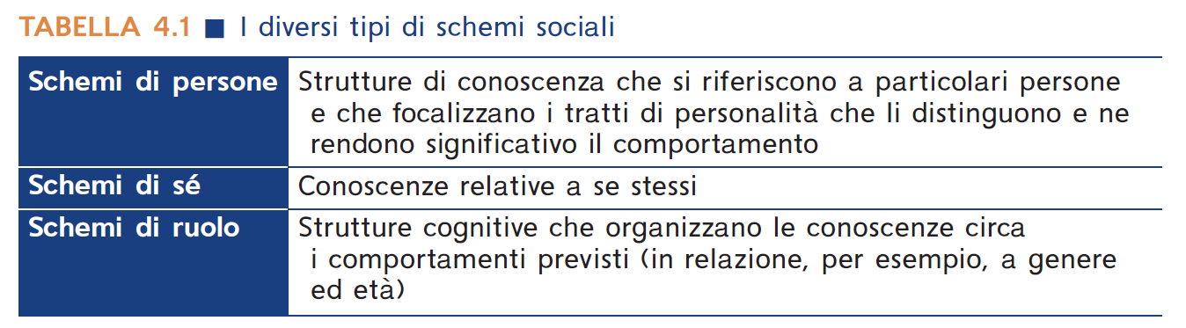
Gli schemi sociali sono strutture di conoscenza che descrivono sequenze di azioni situate negli opportuni contesti. Questi schemi producono aspettative su ciò che è probabile che avvenga, generano prescrizioni sul comportamento da tenere e offrono indicazioni sulla sequenza di azioni che porta al raggiungimento di un obiettivo.

Slide 13
Il fenomeno dell’eccessiva fiducia in sé, teorizzato da Kahneman e Tversky (1979), è definito come la tendenza a essere più sicuri che corretti, a sovrastimare l’esattezza delle proprie credenze.
Ciò che hanno dimostrato gli studiosi è esattamente quello che è successo quando, a inizio pandemia, 18 esperti di malattie infettive statunitensi sono stati interpellati il 16-17 marzo, sulla stima dei casi di COVID-19 che si sarebbero verificati negli Stati Uniti il giorno 29 marzo 2020. Solo tre dei 18 esperti hanno fornito un intervallo che comprendeva il numero effettivo di casi al 29 marzo: 122 653.
La stima media era di 20 000, e la maggior parte era talmente sicura delle proprie ipotesi che i numeri superiori e inferiori del loro intervallo differivano solo di poche migliaia di casi, un classico esempio di eccesso di precisione.
Le persone tendono a ricordare i loro giudizi sbagliati come se fossero giudizi quasi giusti.

Slide 14
Bias di conferma
La tendenza a cercare informazioni che confermino le proprie impressioni. Quando vengono formate credenze sbagliate si tende più spesso a cercare prove di conferma piuttosto che tentare di confutare le intuizioni avute.
Il bias di conferma aiuta a spiegare perché l’immagine di sé rimane così straordinariamente stabile. In alcuni esperimenti si è scoperto che gli studenti cercano, deducono e ricordano i feedback che confermano le proprie credenze su di sé. Il bias di conferma è un giudizio veloce del Sistema 1 che attiva la ricerca di informazioni consistenti con le nostre idee. Fermarci a riflettere, cioè attivare il Sistema 2, potrebbe proteggerci dal bias di conferma.

Slide 15
I rimedi per l’eccessiva sicurezza di sé
È necessario stare attenti alle affermazioni dogmatiche delle persone. Anche quando le persone sono sicure di essere nel giusto possono sbagliare. Sicurezza e competenza non sempre coincidono.
Tre tecniche hanno ridotto con successo la distorsione legata all’eccessiva sicurezza:
immediato feedback
smontare l’affermazione fatta nelle sue sottocomponenti e stimare l’esattezza di ognuna.
chiedere alle persone di pensare a una buona ragione sul perché i loro giudizi potrebbero essere sbagliati; cioè, obbligarli a considerare informazioni che li confutano
L’eccessiva confidenza in sé può costare cara, ma una realistica sicurezza è adattiva.

Slide 16
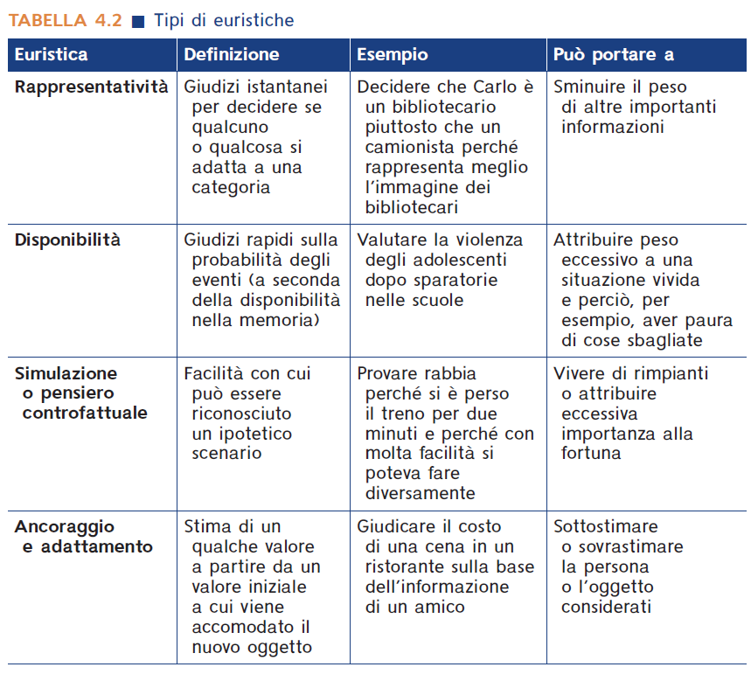
Le euristiche
Strategie di pensiero (scorciatoie mentali) che permettono la formulazione di giudizi veloci e talvolta fallaci

Slide 17
Le ricerche hanno individuato le situazioni in cui è più probabile che si ricorra alle euristiche nella formulazione dei giudizi sociali e cioè quando:
non si ha tempo per un’analisi approfondita;
si è sommersi dalle informazioni e non si riesce a distinguere quelle rilevanti da quelle inutili;
l’oggetto o la questione di cui ci si sta occupando è poco importante;
si hanno scarse conoscenze in merito all’oggetto o alla questione di cui ci si sta occupando;
qualcosa della situazione funge da stimolo con effetto priming;
ci si sente particolarmente ottimisti e si ritiene che non sia necessario compiere eccessivi sforzi cognitivi.

Slide 18
l pensiero illusorio
Correlazione illusoria: la percezione di una relazione in realtà inesistente o la percezione di una relazione più forte di quella reale.
È facile che le persone percepiscano erroneamente gli eventi casuali come una conferma delle loro convinzioni.
I giocatori d'azzardo attribuiscono le vittorie alla loro abilità e alla loro lungimiranza; le sconfitte sono "mancanze", "colpi di fortuna" o una cattiva decisione dell'arbitro.
Illusione del controllo: la percezione che eventi incontrollabili o fortuiti siano soggetti al controllo di qualcuno o siano più controllabili di quello che in realtà sono.
Regressione verso la media: la tendenza statistica di punteggi o comportamenti estremi a tornare verso la media

Slide 19
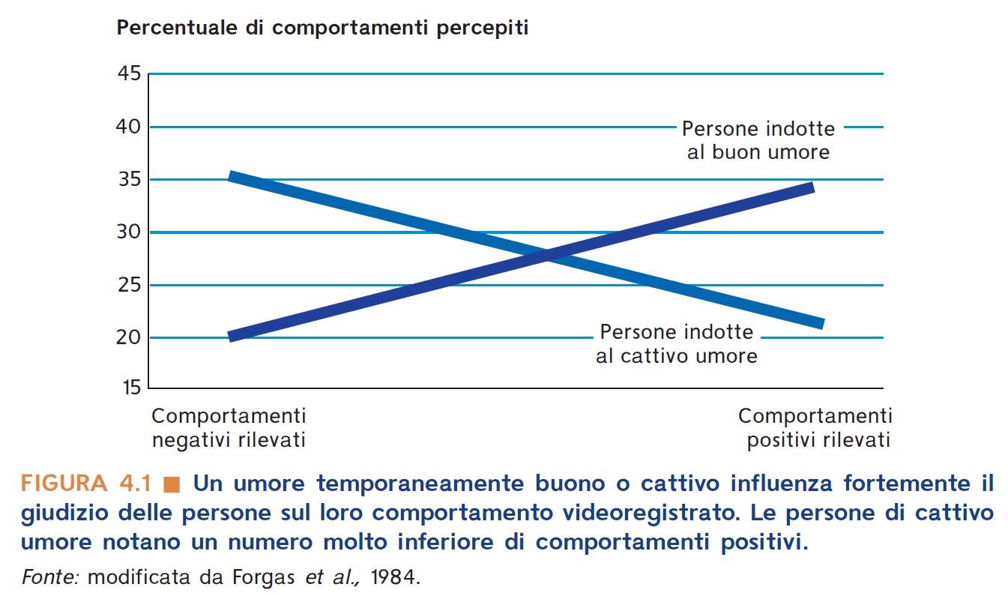
Stati d’animo e giudizi

Slide 20
La spiegazione del mondo sociale
Le persone si preoccupano di spiegare gli altri e gli psicologi sociali di spiegare le spiegazioni delle persone. Quanto, allora – e quanto accuratamente – la gente spiega il comportamento degli altri?
Teoria dell’attribuzione: teoria di come le persone spiegano il comportamento degli altri; per esempio attribuendolo o a disposizioni interne (tratti durevoli, motivi e atteggiamenti) o a situazioni esterne.
Attribuzione disposizionale: attribuire il comportamento alla disposizione e alle caratteristiche di una persona.
Attribuzione situazionale: attribuire il comportamento alla situazione.
Fraintendimento: l’attribuzione erronea di un comportamento alla fonte sbagliata.

Slide 21
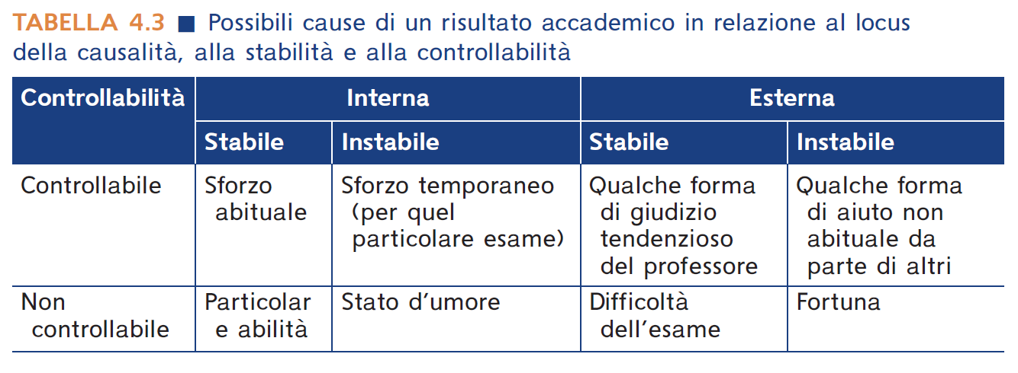

Slide 22
La teoria dell’inferenza corrispondente di Jones e Davis (1965)
Gli studiosi hanno notato che spesso si presume che le azioni degli altri siano indicative delle loro intenzioni e disposizioni. Se osservo Marco fare un commento sarcastico su Linda, deduco che Marco sia una persona ostile.
La teoria dell’inferenza corrispondente di Jones e Davis sostiene che le persone tendono a inferire che le azioni di una persona corrispondono, o quantomeno ne sono indicative, ai suoi tratti di personalità, alle sue qualità stabili. In altri termini, l’inferenza è teorizzata come il processo che porta a ritenere che il comportamento (o l’intenzione comportamentale) delle persone corrisponda a disposizioni interne di tipo stabile (tratti di personalità).
Un’inferenza corrispondente è giustificata quando il comportamento messo in atto dalla persona: è scelto liberamente (ossia non costretto od obbligato da altri), è imprevisto anziché previsto o tipico (quindi non soggetto a desiderabilità sociale), è svincolato dai ruoli sociali e ha effetti non comuni che lo distinguono da altri.

Slide 23
Il modello di covariazione di Kelley
Harold Kelley (1973) sostiene che, prima di formulare un giudizio di causa in
merito a un effetto, le persone compiono una serie di osservazioni, rilevano le
covariazioni di più cause potenziali e attribuiscono l’effetto alla causa con cui covaria maggiormente.
Il principio di base del modello è il seguente: è considerata causa di un comportamento quella causa che è presente quando il comportamento si verifica e assente quando il comportamento non si verifica – si presume cioè che causa ed effetto covarino.
Questa operazione cognitiva si basa su tre principi: distintività, coerenza nel tempo e nelle modalità e consenso.

Slide 24
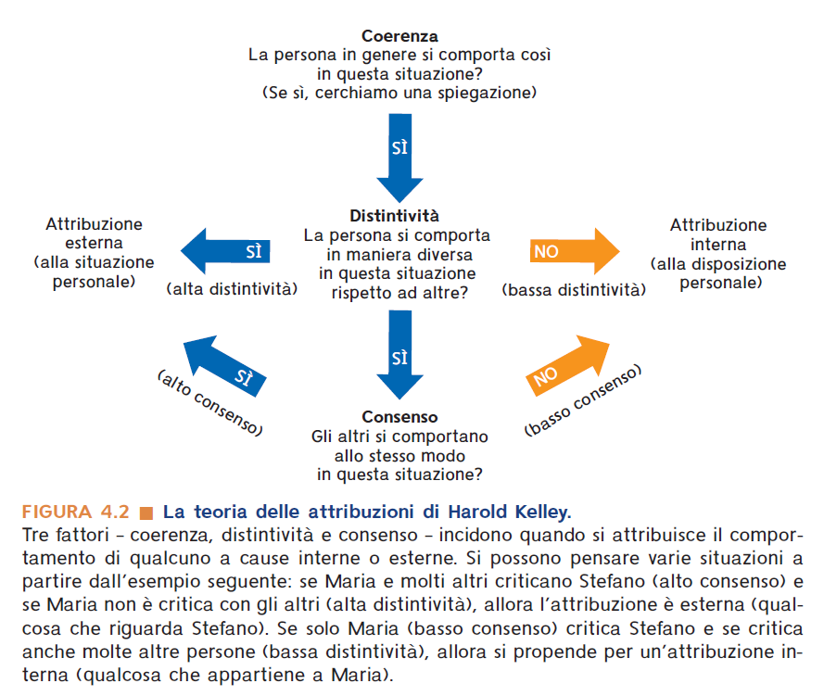

Slide 25
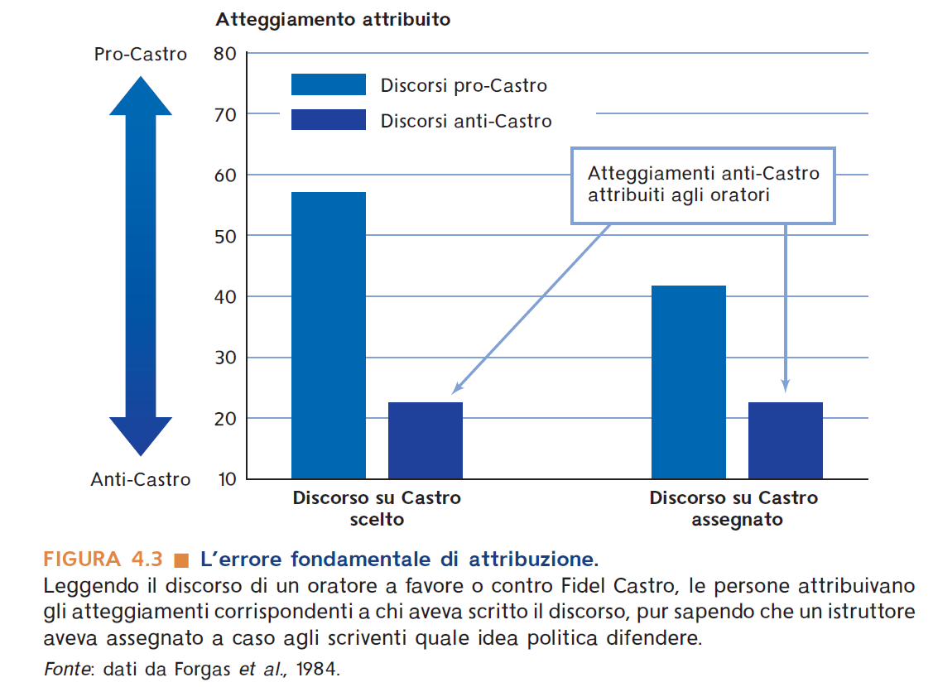
L’errore fondamentale di attribuzione
La tendenza degli osservatori a sottostimare nel comportamento degli altri le
influenze situazionali e sovrastimare quelle disposizionali (detto anche bias di corrispondenza, poiché si fa corrispondere il comportamento a una disposizione).
Questo errore è stato indagato in molti studi. Nel primo di tali studi, Jones e Harris (1967) chiesero agli studenti della Duke University di leggere il discorso di due persone, uno a favore e uno contro il leader cubano Fidel Castro.

Slide 26
Perché si commette l’errore di attribuzione?
Consapevolezza situazionale e prospettiva
Quattro esempi possono spiegare come sia facile compiere delle attribuzioni sottovalutando l’aspetto situazionale. Negli studi condotti sono definiti come:
Differenza attore-osservatore: I teorici dell’attribuzione fanno notare che si osservano gli altri da una prospettiva diversa da quella usata per osservare noi stessi. Quando agiamo, l’ambiente domina la nostra attenzione. Quando guardiamo un’altra persona agire, quella persona occupa il centro della nostra attenzione e l’ambiente diventa relativamente invisibile.
Come osservatori, una persona può catturare la nostra attenzione e sembra sia la causa di ciò che accade.
Come attori, siamo inclini ad attribuire il nostro stesso comporta- mento alla situazione che stiamo vivendo.

Slide 27
2) La distorsione della prospettiva della videocamera: in alcuni esperimenti, i
soggetti hanno guardato il video della confessione di un sospettato durante l’interrogatorio della polizia. Se vedevano la confessione attraverso una cinepresa puntata sul sospettato, percepivano la genuinità della confessione. Se la vedevano attraverso una videocamera puntata sul detective, percepivano di più la coercizione.
La prospettiva della videocamera influenzava il giudizio di colpa delle persone anche quando il giudice raccomandava loro che non accadesse.
3) Prospettive che cambiano col tempo: quando le persone non si ricordano più bene di una certa persona, spesso attribuiscono maggior credito alla situazione.
4) L’autoconsapevolezza: le circostanze possono anche cambiare la prospettiva di noi stessi. Guardandoci in uno specchio, ascoltando la nostra voce registrata, facendo una fotografia o compilando un questionario biografico focalizziamo la nostra attenzione verso l’interno, rendendoci consapevoli di “noi” invece che consapevoli della situazione.

Slide 28
Differenze culturali
La cultura influenza l’errore di attribuzione.
La visione occidentale del mondo predispone le persone a ritenere che gli individui e non le situazioni siano la causa degli eventi. Le spiegazioni interne sono più approvate socialmente.
L’errore fondamentale di attribuzione si verifica in tutte le culture, tuttavia le persone di cultura asiatica sono in qualche modo più sensibili all’importanza delle situazioni. Di conseguenza, quando sono consapevoli del contesto sociale, sono meno esposte a pensare che i comportamenti degli altri corrispondano ai loro tratti.
L’errore fondamentale di attribuzione (detto anche errore di corrispondenza) è fondamentale perché condiziona le spiegazioni in modo essenziale e rilevante.

Slide 29
Le aspettative del mondo sociale
Le credenze sociali e i giudizi sono importanti. Influiscono su ciò che si sente e su come si agisce e così facendo possono creare una loro realtà. Quando le nostre idee ci portano ad agire in modo da produrre una loro apparente conferma sono diventate quelle che il sociologo Robert Merton (1948) definiva profezie che si autoavverano, ovvero credenze che conducono al loro stesso compimento.
Esempio: effetto aspettative dell’insegnante.
Conferma comportamentale: un tipo di profezia che si autoavvera dove le aspettative sociali delle persone le inducono a comportarsi in modo da far sì che gli altri confermino le loro aspettative.

Slide 30
